Slide 1
5.2 频率特性的图形表示法
频域分析是一种图解方法，系统分析和设计都是建立在频率特性的图形基础之上。
幅相曲线——Nyquist图（或极坐标图）
Bode图——对数幅频特性和相频特性

Slide 2
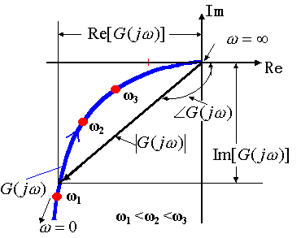
5.2.1 幅相曲线——Nyquist图
在复平面上，随ω（0 ~ ∞）的变化，向量G(j ω)端点的变化曲线（轨迹），称为系统的幅相频率特性曲线。得到的图形称为系统的奈奎斯特图或极坐标图。易知， 向量G ( j ω) 的长度等于|G(j ω)|；由正实轴方向沿逆时针方向绕原点旋转为正方向至向量G(j ω)方向的角度等于ϕ( ω)（∠G(j ω)）
极坐标图在频域稳定性判据中非常有用；
如何绘制极坐标图？

Slide 3
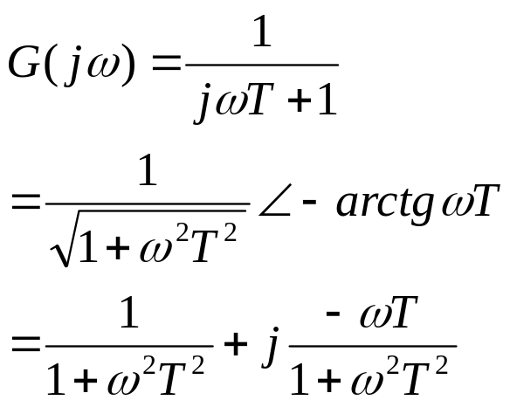
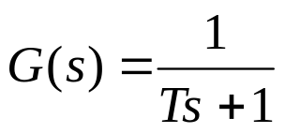
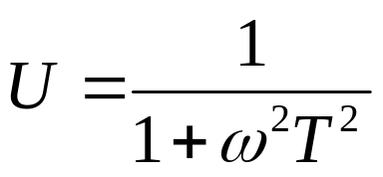
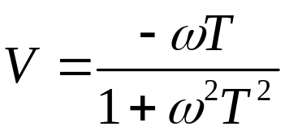
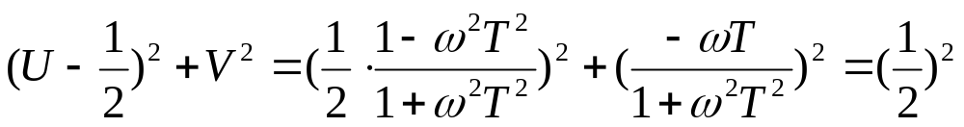
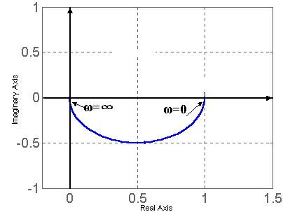
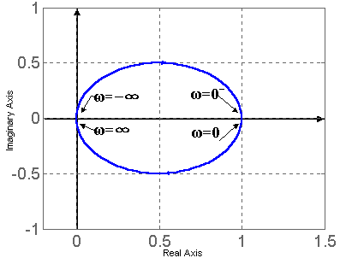
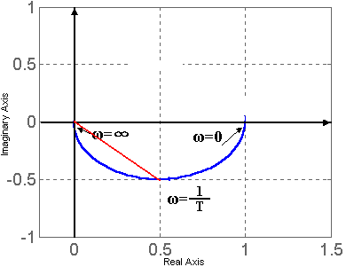
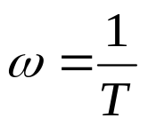
例：绘制一阶惯性环节的幅相曲线
这是圆心在(0.5,0)半径为0.5的半圆。
时，ϕ＝arctg(-1)=－45°
若作出对应ω（－∞，0）的幅相曲线，则为上半圆，关于实轴对称。

Slide 4
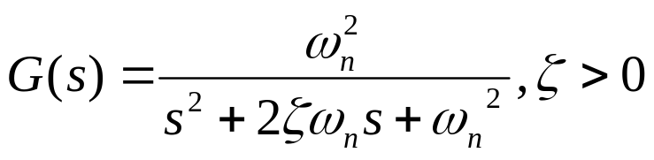
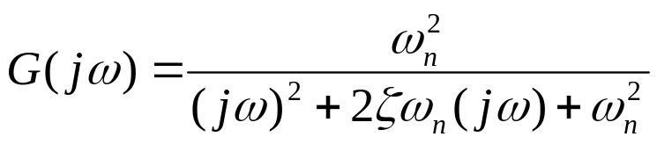
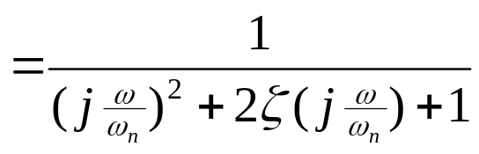
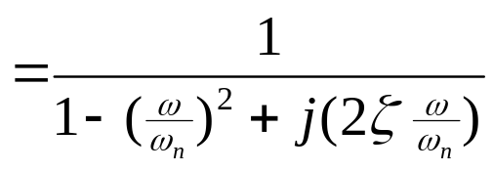
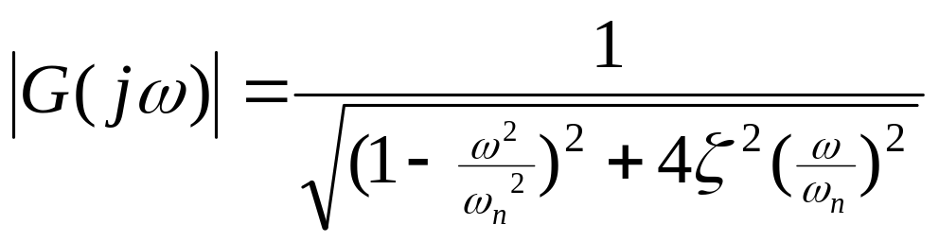
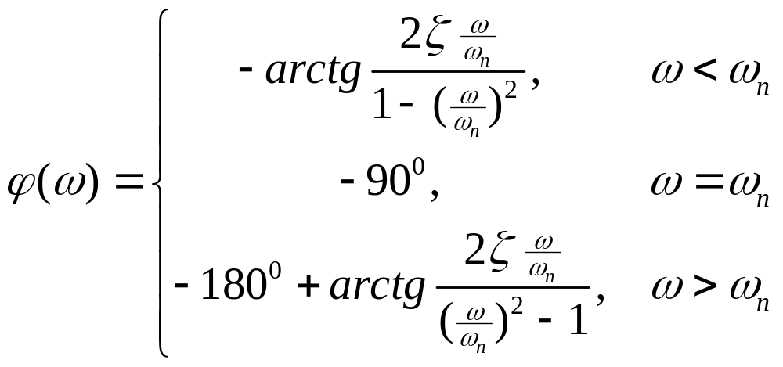
例：绘制二阶环节的幅相曲线

Slide 5

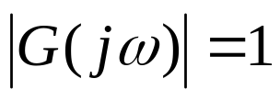

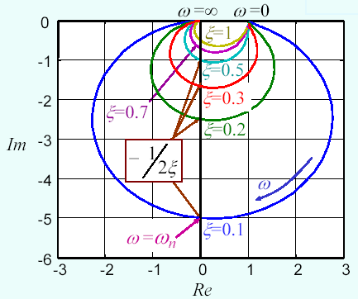
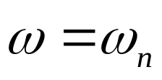
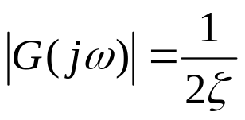


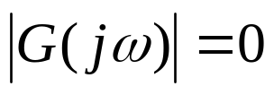


Slide 6
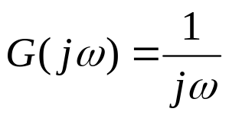



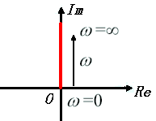
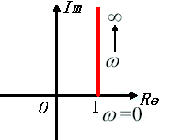
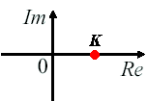
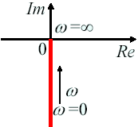
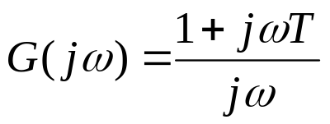
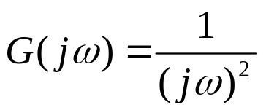
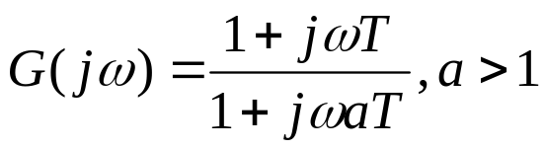

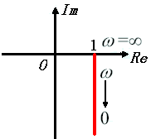
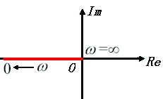
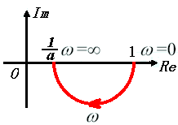
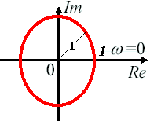
类似的方法，可画出典型环节的幅相曲线。

Slide 7
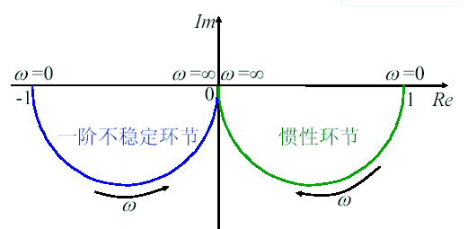
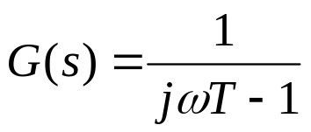
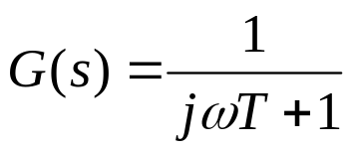
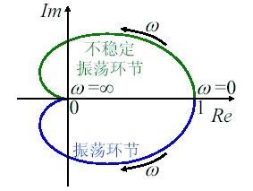
ζ<0
ζ>0

Slide 8
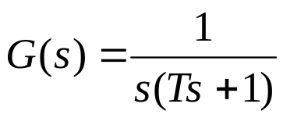
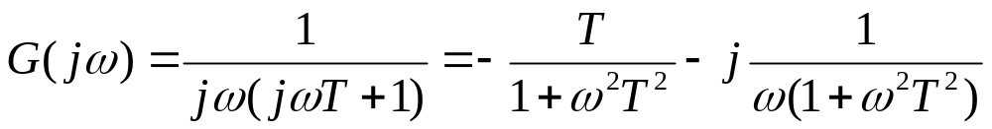
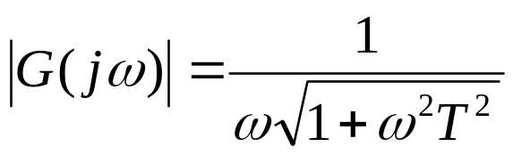
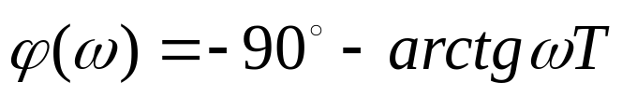
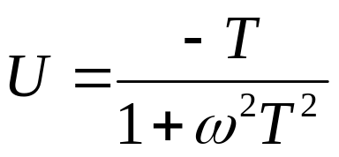
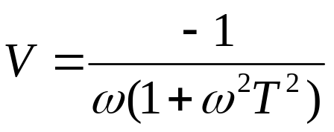
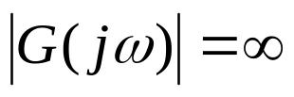
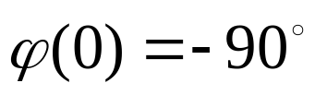
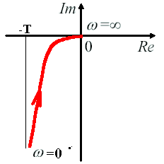


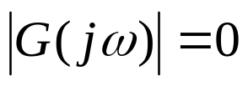
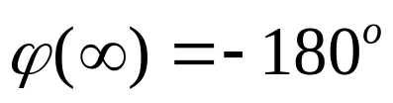


例：绘制 的幅相曲线

Slide 9
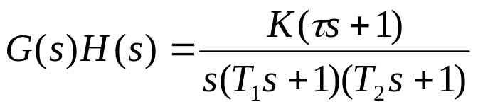
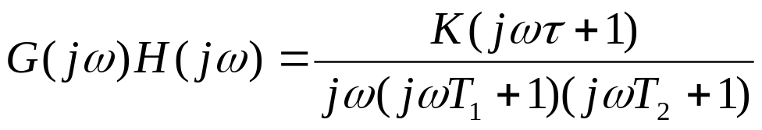



例：绘制 的幅相曲线

Slide 10













起点在虚轴左侧
起点在虚轴右侧
起点在虚轴上
求曲线与负实轴的交点,令
得
才有解
有零点，Nyquist曲线可能出现凹凸。

Slide 11








系统开环Nyquist图的绘制
将开环传递函数表示成若干典型环节的串联形式：
将频率特性写成幅值与相角的形式：
求 、 、 和
求起点时用实频特性和虚频特性 可能更准确一些
补充必要的特征点(如与坐标轴的交点)，根据 和 的变化趋势，画出Nyquist 图的大致形状。

Slide 12





Nyquist图的一般形状
考虑如下系统：
0型系统（v = 0）

Slide 13







I型系统（v = 1）
II型系统（v = 2）

Slide 14


当开环零极点均在左半平面时（最小相位系统）
开环没有积分环节，Nyquist曲线起点自实轴上的某一有限远点；
开环含有v个积分环节的系统，Nyquist曲线起点自幅角为－v90°的无穷远处。
n = m时，Nyquist曲线终点止于实轴上的某一有限远点。
n > m时，Nyquist曲线终点幅值为0 ，而相角为－(n－m)×90°。
不含一阶或二阶微分环节（不含零点）的系统，相角滞后量单调增加。
含有一阶或二阶微分环节（含零点）的系统，由于相角非单调变化， Nyquist曲线可能出现凹凸。

Slide 15






例：绘制 的幅相曲线

Slide 16


5.2.2 bode图——对数幅频特性和相频特性
波德(Bode)图（由对数幅频特性和相频特性组成）
对数幅频特性
横坐标：以10为底的对数分度表示的角频率,单位 rad/s；
P1
P2
P3
1
2 4 6 8 10 20 40 60 80
一倍频程
一倍频程
一倍频程
一倍频程
十倍频程
十倍频程
十倍频程
(a)
0 1 2 3 4 5 6 7
(b)
纵坐标：线性分度，表示幅值 对数的20倍，即：
单位为分贝（dB）
对数相频特性
横坐标：与对数幅频特性图相同。
纵坐标：线性分度，频率特性的相角 ϕ( ω)单位为 度(°)

Slide 17

几点说明：
在对数频率特性图中，由于横坐标采用了对数分度，因此ω=0不可能在横坐标上表示出来，横坐标上表示的最低频率由所感兴趣的频率范围确定；此外，横坐标一般只标注ω的自然数值；对数坐标拓宽了图形所能表示的频率范围。
在对数频率特性图中，角频率ω变化的倍数往往比其变化的数值更有意义。为此通常采用频率比的概念：频率变化十倍的区间称为一个十倍频程，记为decade或简写为dec；
可以注意到，频率变化10倍，在对数坐标上是等距的，等于一个单位。

Slide 18




幅值采用对数的优点
幅值相乘变为相加，简化作图
可以利用渐近直线绘制近似的对数幅频特性曲线
将实验获得的频率特性数据绘制成对数频率特性曲线，可以方便地确定系统的传递函数

Slide 19







例：绘制一阶惯性环节的bode图
低频段ωT<<1时，
0分贝线，称低频渐近线
高频段ωT>>1时，
斜率为－20dB/dec的直线，称高频渐近线，与0分贝线交于1/T处；
称ω＝1/T为转折频率。
此处误差最大处，为－3分贝。
相频特性为单调下降
ω＝0， ϕ（0）＝0°
ω＝1/T,ϕ（ω）＝-45°
ω= ∞, ϕ（∞）＝-90°

Slide 20





例：绘制二阶环节的bode图
低频段ω<<ω_{n}时，
0分贝线，称低频渐近线
高频段ω>>ω_{n}时，
斜率为－40dB/dec的直线，称高频渐近线，与0分贝线交于ω=ω_{n}处；称ω=ω_{n}为转折频率。
当ζ比较小时，L(ω)可以高出零分贝，即G(jω)的模大于1，输出幅值高于输入幅值，由于谐振造成的。

Slide 21








令
在
产生极值
称ω_{r}为谐振频率；
产生谐振的条件
其峰值为M_{r}

Slide 22



由图可见，当ζ较小时，由于在ω＝ ω_{n}附近存在谐振，幅频特性渐近线与实际特性存在较大的误差，ζ越小，误差越大。
当0.38< ζ <0.7 时， 误差不超过3dB 。
ω＝0， ϕ（0）＝0°
ω＝ ω_{n},ϕ（ω）＝-90°
ω= ∞, ϕ（∞）＝-180°
ζ越大，相位变化越平缓。

Slide 23




互为倒数的系统对数幅频特性关于0分贝线对称

Slide 24




Slide 25




Slide 26



对数幅频特性相同，相频特性关于－180度对称
对数幅频特性相同，相频特性关于－90度对称

Slide 27








最小相位环节与最小相位系统
极点和零点全部位于s左半平面的环节，称其为最小相位环节。
幅值相同
与其对应的具有相同幅频特性、在s右半平面具有零点或(和) 极点的“不稳定” 环节相比，相频特性的绝对值最小。
相应的在s 右半平面具有零点或(和)极点的“不稳定” 环节称为非最小相位环节。

Slide 28
极点和零点全部位于s左半平面系统称为最小相位系统。
反之，称为非最小相位系统。
对于稳定的非最小相位系统只存在位于s右半平面的零点。
易知，最小相位系统的相角变化范围一定小于相应的非最小相位系统的相角变化范围。
Bode证明：最小相位系统的幅频特性与相频特性存在唯一确定的关系。

Slide 29



积分环节L(ω)
L(ω)
40db
20db
[-20]
0db
ω
0.1
0.2
1
2
10
20
100
-20db
--40db

Slide 30



微分环节L(ω)
L(ω)
40db
20db
[+20]
0db
ω
0.1
0.2
1
2
10
20
100
-20db
--40db

Slide 31






惯性环节L(ω)
L(ω)
40db
20db
[+20]
8db
ω
0db
100
0.1
0.2
1
2
10
20
-20db
--40db

Slide 32





振荡环节L(ω)
L(ω)
40db
20db
0db
0.1
1
10
100
ω
-20db
--40db
[-40]

Slide 33






二阶微分L(ω)
L(ω)
[40]
40db
20db
1
10
100
ω
0db
0.1
-20db
--40db

Slide 34

系统开环bode图的绘制
将开环传递函数表示成若干典型环节的串联形式：
将频率特性写成幅值与相角的形式：
对数幅频特性和相频特性都可以由各环节的对数幅频特性和相频特性叠加而成。
比绘制开环系统的幅相曲线方便。

Slide 35







例：已知系统的开环传递函数如下：
试绘制系统的开环Bode图。
解：
易知系统开环包括了五个典型环节：
转折频率： ω₃=2 rad/s
转折频率： ω₄=0.5 rad/s
转折频率： ω₅=10 rad/s

Slide 36

转折频率： ω₃=2 rad/s
转折频率： ω₄=0.5 rad/s
转折频率： ω₅=10 rad/s
开环对数幅频及相频特性为：
低频段
由型别决定
高频段
由(n-m)决定

Slide 37


I型系统，起始相位为－90°×υ=−90°，
(n-m)=3，终止相位为－90° × (n-m)＝ －270°
与幅相曲线结论一致。

Slide 38



Bode图特点
最低频段的斜率取决于积分环节的数目v，斜率为－20v dB/dec。
注意到最低频段的对数幅频特性可近似为：
当ω＝1 rad/s时，L( ω)=20lgK，即最低频段的对数幅频特性或其延长线在ω＝1 rad/s时的数值等于20lgK。
对数幅频特性的渐近线每经过一个转折点，其斜率相应发生变化，斜率变化量由当前转折频率对应的环节决定。
对惯性环节，斜率下降20dB/dec；振荡环节，下降40dB/dec；一阶微分环节，上升20dB/dec；二阶微分环节，上升40dB/dec。
确定各环节的转折频率：

Slide 39


绘制开环系统Bode图的步骤
1、化G(jw)为尾1标准型
2、顺序列出转折频率
基准点
第一转折频率之左的特性及其延长线
3、确定基准线
斜率
一阶
惯性环节 -20dB/dec
比例微分 +20dB/dec
4、叠加作图
二阶
振荡环节 -40dB/dec
二阶微分 +40dB/dec
① 两惯性环节转折频率很接近时
5、修正
② 振荡环节z ∉(0.38, 0.8) 时
① L(w) 最右端曲线斜率=-20(n-m) dB/dec
6、检查
② 转折点数=(惯性)+(比例微分)+(振荡)+(二阶微分)
③ j(w) ⇒ -90°(n-m)

Slide 40





绘制L(ω)曲线例题
例题：绘制开环对数幅频渐近特性曲线
解：开环传递函数为
低频段：
时为52db
时为38db
转折频率：0.5 2 30
斜率： -40 -20 -40

Slide 41


L(ω)曲线
L(ω)
[-20]
40db
[-40]
20db
[-20]
ω
0db
100
0.1
0.5
1
2
10
30
-20db
[-40]
--40db
低频段：
时为52db
时为38db
转折频率：0.5 2 30
斜率： -40 -20 -40

Slide 42
如果根据实验测出频率特性的对数幅频特性和相频特性，则可以求出相应的传递函数。
如果已知系统为最小相位系统，由于其对数幅频特性与相频特性具有唯一的对应关系，仅根据对数幅频特性即可求出传递函数，步骤如下：
由低频段斜率确定系统型别－20n dB/dec；
根据转折点确定转折频率和环节数目；
根据斜率变化确定环节特点（零点或极点）
根据低频线段（或延长线）必须经过(1 ，20lgK)点，求K

Slide 43







例：如图所示为最小相位系统的对数幅频特性，求传递函数。
解：由低频段可知，系统为I型系统；高频段可知（n-m）＝2;转折频率有三个：
ω₁＝0.1，
ω₂＝1，
ω₃＝20
（比例微分环节）
（一阶惯性环节）
（一阶惯性环节）
系统开环频率特性为
注意到，(lg0.1，20)和(lg1，20lgK)两点位于斜率为－20dB/dec的直线上。由：
得 K=1
传递函数为：

